Slide 1
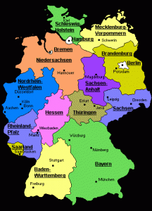
Німеччина 20-30 РОКИ xx століття

Slide 2
У серпні 1919 р. у м. Вемарі було прийнято конституцію республіки названу Веймарською. Президентом німеччини було обрано Еберта.
Парламент
Депутати обиралися громадянами які досягли 20-річного віку.
Голусування було таємним.
Президент
Обирався на 7 років
Міг рощпутити уряд
Наділявся правом розпустити парламент
Призначав канцлера
Основні права і свобади громадян
Гарантувалася особиста свобода
Німці мали право на зібрання та мітнги
Кожен німіць мав свбоду слова читати
та поширювати інформацію.

Slide 3
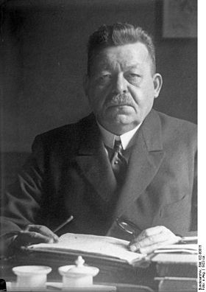
еберт
З 1919 року президент Німеччини. Лідер Соціал-демократичної партії. Під час Листопадової революції 1898р. Прийняв від Макса Баденського пост рейхсканцлера. Уклав таємну військ для придушення революції.

